Slide 1
De Wet zorg en dwang (Wzd) en de mentor
Saskia Westbroek
2024

Slide 2
Uitgangspunten in wetten en verdragen
Ieder mens heeft recht op o.m. vrijheid, bescherming gezinsleven, onaantastbaarheid van het lichaam (mensenrechtenverdragen)
Ingrijpen in mensenrechten mag alleen bij de wet geregelde gevallen, noodzakelijk is, er geen andere mogelijkheid meer is, geen minder ingrijpende mogelijkheid meer is (proportionaliteit/subsidiariteit)
Wanneer iemand wilsonbekwaam is mag een (wettelijk) vertegenwoordiger geen hoogstpersoonlijke beslissingen voor de wilsonbekwame nemen

Slide 3
Het vrijwillige kader
* Wet op de geneeskundige behandelingsovereenkomst
* Sommige onderdelen van de Wzd

Slide 4
Vertegenwoordigers
Wie is het aanspreekpunt van de arts (hulpverlener), met wie sluit de arts de behandelingsovereenkomst?
Wet op de geneeskundige behandelingsovereenkomst:
  wilsbekwame patiënt (16 jaar en ouder)

Slide 5
een belangrijk onderscheid en verschil
Wilsonbekwaam
Handelingsonbekwaam

Slide 6
wilsonbekwaam
    Iemand kan de gevolgen van zijn/haar beslissing niet overzien (in de wet vaak omschreven als: Niet tot een redelijke waardering van zijn belangen in staat zijn)
  Het is een feitelijke toestand die per dag en per situatie kan wisselen

Slide 7
handelingsonbekwaam
Vloeit voort uit de wet
  Iedereen onder de 16 jaar (wgbo) en onder de 18 (overige wetten)
  Onder curatele gestelden
  Kan geen geldige rechtshandeling verrichten (er zijn uitzonderingen)
  Het is een wettelijke status (je bent handelingsbekwaam of niet)

Slide 8
vertegenwoordigers
Wie is het aanspreekpunt van de arts (hulpverlener), met wie sluit de arts de behandelingsovereenkomst? (wgbo)
  patiënt is niet in staat tot een redelijke waardering van zijn belangen (=wilsonbekwaam)
    Schriftelijk gemachtigde (kan in levenstestament staan)
    Echtgenoot/partner/levensgezel en als die er niet is: ouder, kind, broer, zus
    Curator/mentor
    NB: de beslissing van de wettelijk vertegenwoordiger komt alleen in beeld als betrokkene wilsonbekwaam is !

Slide 9
Mag een vertegenwoordiger zijn wil doorzetten?
  Verzet de patiënt zich tegen een verrichting van ingrijpende aard waarvoor de vertegenwoordiger wel toestemming heeft gegeven, dan kan deze verrichting slechts worden uitgevoerd indien zij kennelijk nodig is teneinde ernstig nadeel voor de patiënt te voorkomen (art 7:465 lid 6 wgbo)
  NB! De arts heeft een eigen verantwoordelijkheid !

Slide 10
De Wzd
Uitvoerder van de Wzd is het CIZ
Wzd ziet op mensen met een psychogeriatrische aandoening of een verstandelijke beperking (let op: ook besluit gelijkgestelde aandoeningen (o.a. Korsakov))
Wat is onvrijwillige zorg (zorg onder dwang)? Zorg waartegen de cliënt of zijn wettelijk vertegenwoordiger zich verzet.

Slide 11
Wzd
* Onvrijwillige zorg mag alleen als er geen alternatieven zijn (proportionaliteit, subsidiariteit en noodzaak)
* De rechter komt in de Wzd in beeld bij gedwongen opname in een accommodatie + in de beroepsprocedure, in het geval een klacht wordt ingediend bij dwangmiddelen en maatregelen en die klacht wordt afgewezen

Slide 12
Wzd
Zonder de rechter en na stappenplan:
Toedienen vocht, voeding, medicatie
Medische handelingen, controles
Beperken bewegingsvrijheid
Toezicht
Onderzoek aan kleding/lichaam
Onderzoek woon/verblijfsruimte
Beperkingen vrijheid om leven in te richten
Beperken bezoek
-

Slide 13
Wzd vertegenwoordiger
* Er wordt een zorgverantwoordelijke aangewezen
* Er moet een zorgplan worden opgesteld met daarin de gedwongen zorg
* Bij wilsonbekwaamheid moet betrokkene een wettelijk vertegenwoordiger hebben
NB: Als iemand meerderjarig is en geen wettelijk vertegenwoordiger heeft dan moet de instelling een mentor aanvragen

Slide 14
Wzd vertegenwoordiger
Belangrijk: Instellingen doen dit weinig. Als ze het wel doen, ontbreekt het ze vaak aan een bereidverklaring van iemand die het wil doen en die moet in de aanvraag staan. Tip: leg uw kaartjes neer bij instellingen of ga er langs en meldt dat u beschikbaar bent om als mentor op te treden

Slide 15
Wzd vertegenwoordiger
* De vertegenwoordiger komt alleen in beeld bij wilsonbekwaamheid
* Wilsonbekwaamheid moet volgens een stappenplan door een onafhankelijk ter zake kundige worden vastgesteld IN OVERLEG MET CUR/MENTOR
* als daar strijd over is met de curator/mentor dan beoordeelt de behandeld arts dit
* Als patiënt of cur/mentor niet mee eens dan (via CVP) klacht bij klachtencommissie

Slide 16
Wzd vertegenwoordiger
Onvrijwillige zorg:
* Wilsbekwame patiënt wil niet
* Wilsonbekwame patiënt wil niet/mentor wil wel
* Wilsonbekwame patiënt wil wel/mentor wil niet
* Patiënt zoveel mogelijk betrekken
* Behandelaar moet info geven over welk gevaar/nadeel/risico
* Zorgverantwoordelijke beslist mbv stappenplan

Slide 17
Wzd
* Voor gedwongen opname is machtiging van rechter nodig (een RM)
Aanvragen door CIZ met daarbij:
* een indicatiebesluit, een uittreksel uit het curatele/mentor-register
* verklaring ter zake kundig arts (arts verstandelijk gehandicapten, spec ouderengeneeskunde, psychiater)
Wzd functionaris wordt aangewezen
* Zorgplan

Slide 18
Wzd
Criteria voor een RM:
* Gedrag als gevolg van de psychogeriatrische aandoening/verstandelijke handicap leidt tot ernstig nadeel;
* Opname is noodzakelijk om ernstig nadeel af te wenden;
* er zijn geen minder ingrijpende mogelijkheden;
* verzet tegen opname
NB: De rechter bij wie een verzoek RM aanhangig is, is bevoegd een maatregel van bewind, curatele, mentorschap uit te spreken (1:378 lid 3 BW curatele/ 1:450 lid 4 BW mentorschap/ 1:431 lid 4 BW bewind)

Slide 19
Wzd ernstig nadeel
Er is een aanzienlijk risico op:
* Levensgevaar, ernstig letsel van cliënt of een ander;
* ernstige verwaarlozing;
* maatschappelijk ten onder gaan;
* agressie van anderen oproepen door gedrag;
* bedreiging van de veiligheid van cliënt doordat hij onder invloed staat van een ander;
* financiële schade

Slide 20
Wzd spoedprocedure
Als er sprake is van onmiddellijk dreigend ernstig nadeel
* Door de burgemeester kan inbewaringstelling worden bevolen (drie dagen max), als langer nodig dan
* aanvraag verlenging ibs door CIZ (max 6 weken)

Slide 21
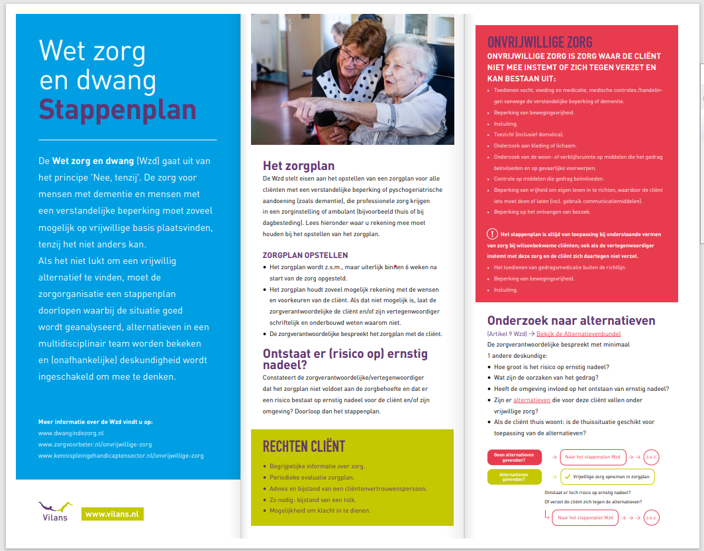

Slide 22
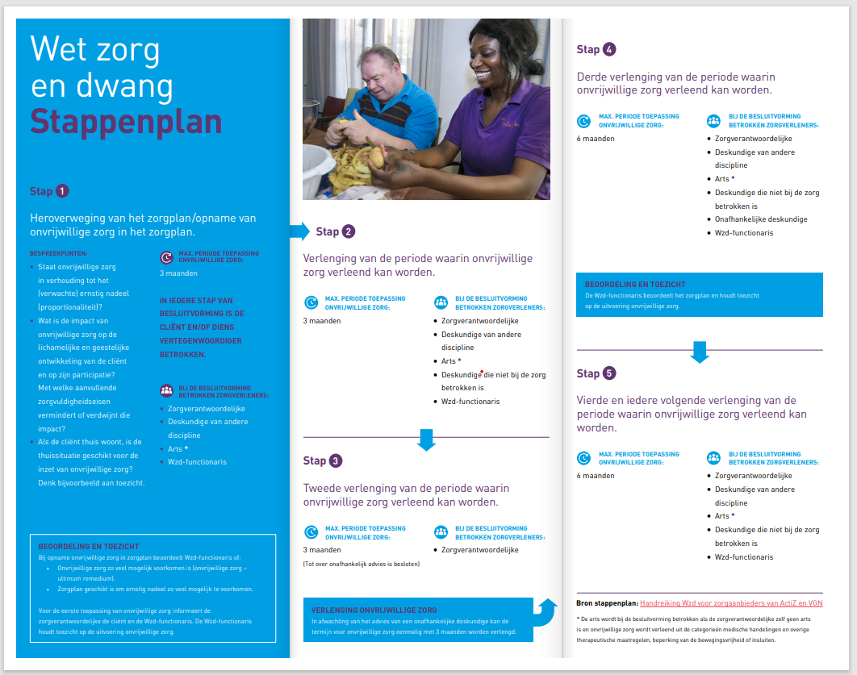

Slide 23
Conclusie PG
Tot slot:
Recente conclusie van het parket bij de Hoge Raad van 12 januari 2024
https://deeplink.rechtspraak.nl/uitspraak?id=ECLI:NL:PHR:2024:38
Klachtprocedure ogv artikel 55 Wzd, gestart door zoon van betrokkene, vraag is of de zoon ontvankelijk is in de klacht.

